Slide 1
Discussão: OCDE Economic Surveys: Portugal, OCDE (2017)
Turma M13
André Campos nº 50455 / João Pires nº 48678
Mariana Carrasco nº 48711 / Paulo Silva nº 48688

Slide 10
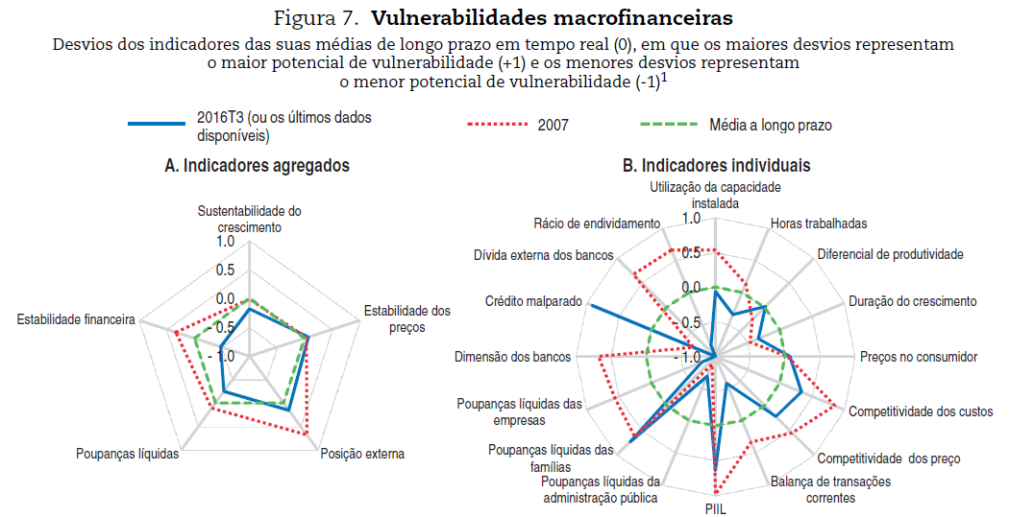

Slide 12
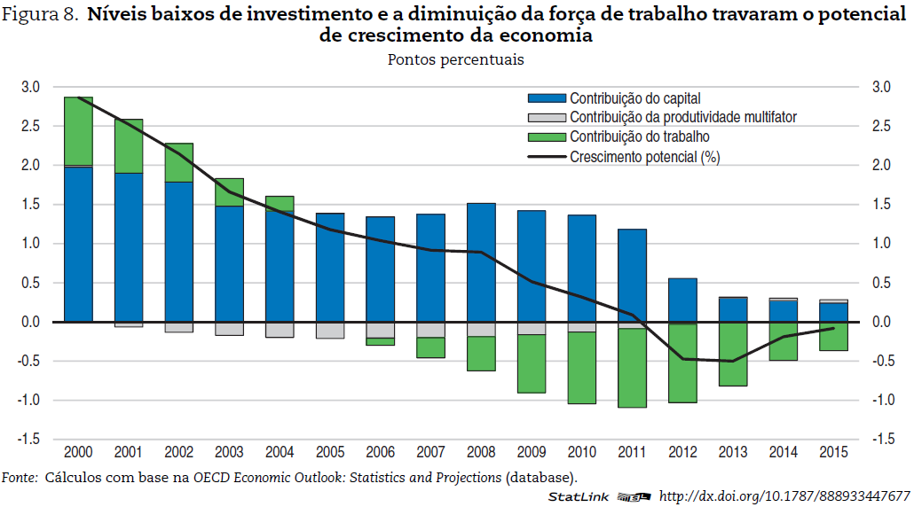

Slide 17
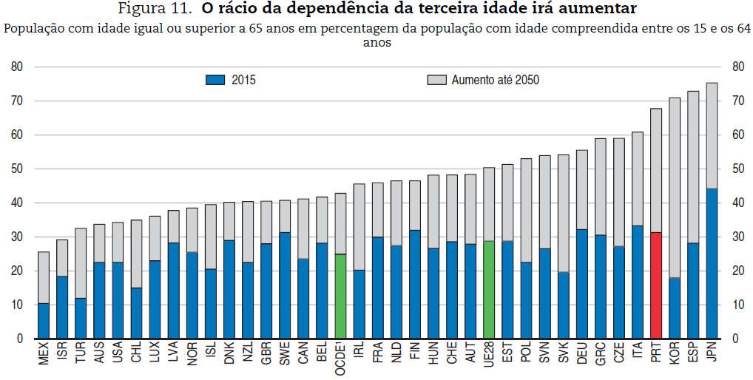

Slide 23
Como é que o desempenho dos procedimentos de insolvência afeta o investimento?

Slide 24
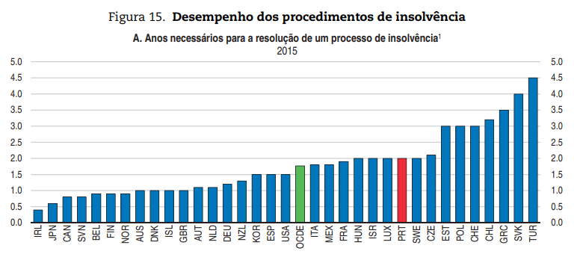
Tribunais congestionados complicam o acesso a empréstimos e o aumento de investimento.

Slide 25
O que promoveu o tratamento fiscal diferenciado da dívida relativamente ao capital próprio das empresas?

Slide 26
O tratamento fiscal diferenciado da dívida relativamente ao capital próprio das empresas promoveu uma acumulação excessiva de montantes de dívida no setor empresarial.

Slide 27
Um problema para as médias empresas terem dificuldades em estar cotadas em bolsa é?

Slide 28
As comissões elevadas de cotação praticadas pela única bolsa de valores de Portugal constituem um dos principais impedimentos para as médias empresas estarem cotadas em bolsa como alternativa de investimento através de empréstimos.

Slide 29
Um dos principais fatores para o aumento de custos é?

Slide 30
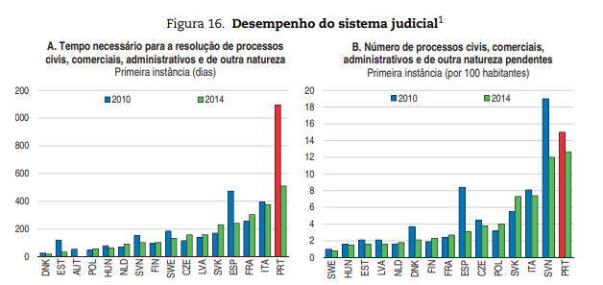
Dificuldades no sistema judicial é um dos principais fatores para o aumento dos custos.

Slide 31
Quais são alguns dos maiores obstáculos para as empresas iniciarem as suas atividades?

Slide 32
Mais de metade das empresas que têm de tratar de licenças para iniciar uma atividade consideraram que este processo constituía um grande obstáculo.
Mais de um terço das empresas portuguesas consideram que os custos da eletricidade constituem um grande ou muito grande obstáculo à sua atividade.

Slide 33
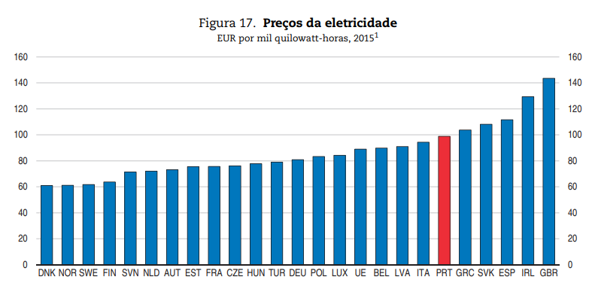

Slide 34
Melhorar as qualificações
Aumentar os níveis de escolaridade e de qualificação.
Formas de resolver este problema.
Alargar a educação dos adultos;
Aumentar a formação no trabalho;
Aperfeiçoar o sistema de ensino.

Slide 35
Reduzir as taxas de reprovação escolar e de abandono escolar
A taxa portuguesa de abandono escolar precoce tem vindo a descer
Abandono escolar precoce
Reprovação escolar

Slide 36
Melhorar a qualidade e a equidade no ensino
Expandir o ensino pré-primário;
Investir no ensino pré-primário e básico.
Mudança de alvo prioritário;

Slide 37
Desenvolver o ensino e formação vocacional e profissional
Formação ao nível do ensino secundário orientada para o trabalho
Melhorias na monitorização do ensino e formação profissional
Administração fragmentada

Slide 38
Melhorar os sinais do mercado de trabalho e os incentivos ao investimento em qualificações
Perspetivas de trabalho desoladoras;
Mercado de trabalho dividido;
Limites impostos pela constituição portuguesa.

Slide 39
Tornar o crescimento mais sustentável
Emissões de gases com efeito estufa
Novas tecnologias
Gestão de resíduos
Qualidade da água
Qualidade do ar

